Slide 1
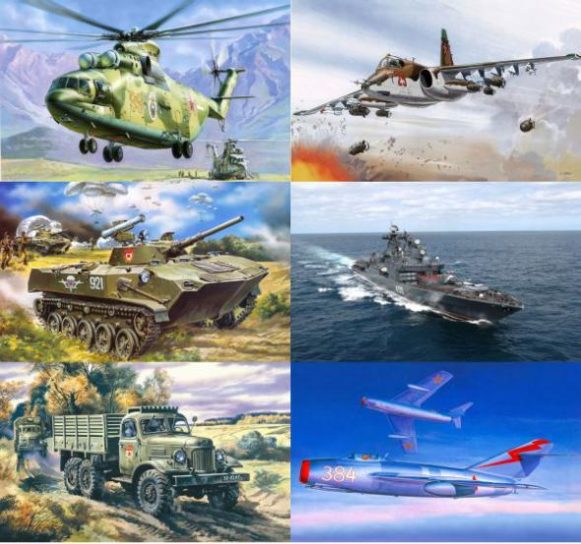
ВОЕННАЯ ТЕХНИКА составила старший воспитатель: СТУПАКОВА НАТАЛЬЯ ВАСИЛЬЕВНА

Slide 3
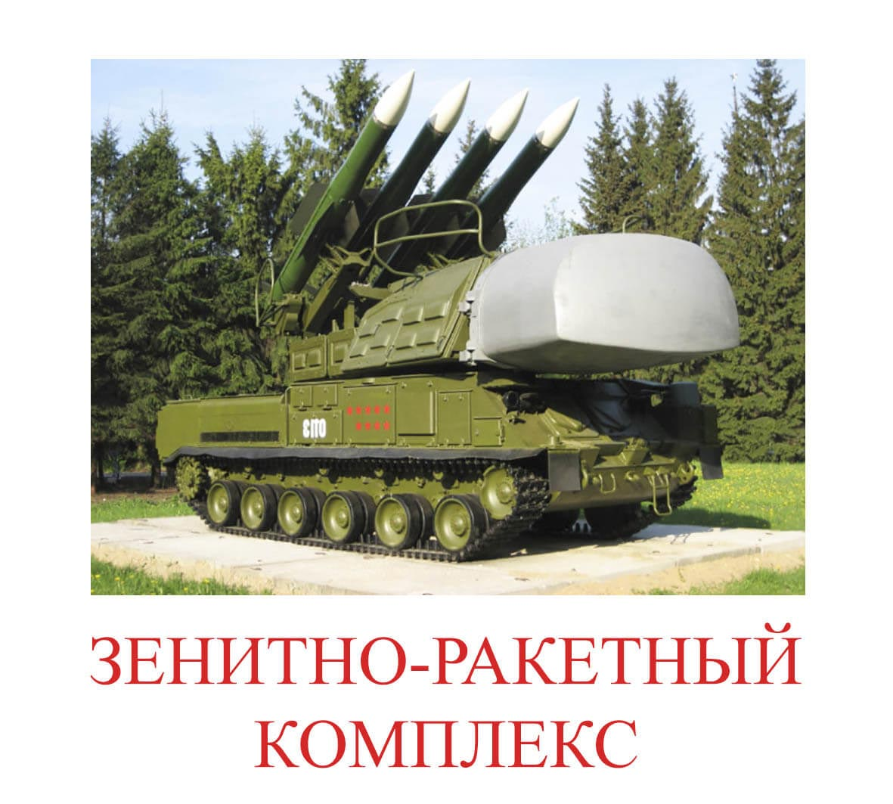

Slide 4
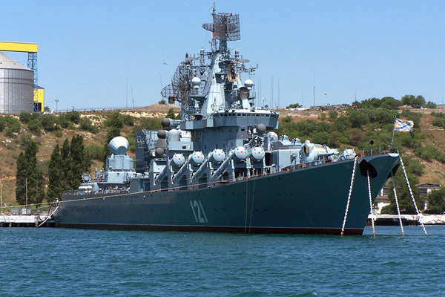
ВОЕННЫЙ КОРАБЛЬ

Slide 6
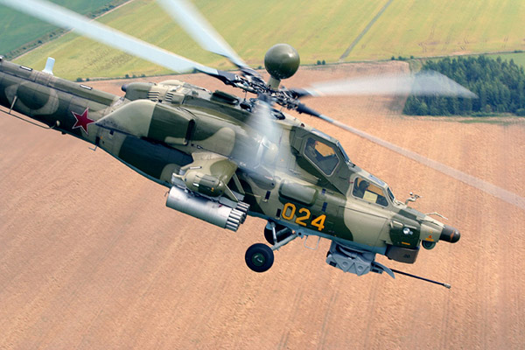
РОССИЙСКИЙ ВЕРТОЛЕТ Мип- 28Н «Ночной охотник»

Slide 7
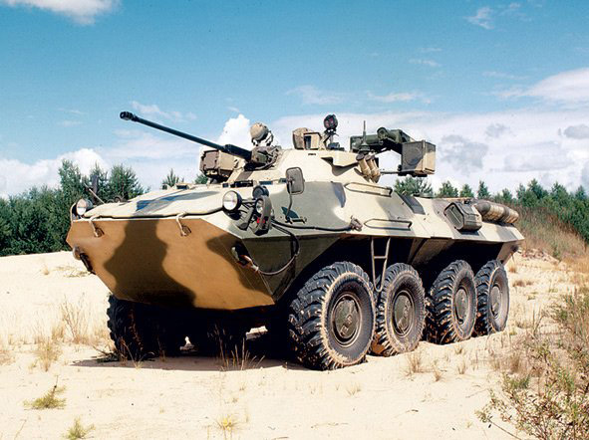
БТР – 90 «Росток» ГАЗ -5923

Slide 8
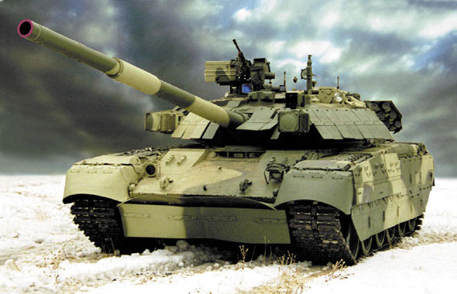
Т-84У «Оплот» - основной боевой танк.

Slide 10
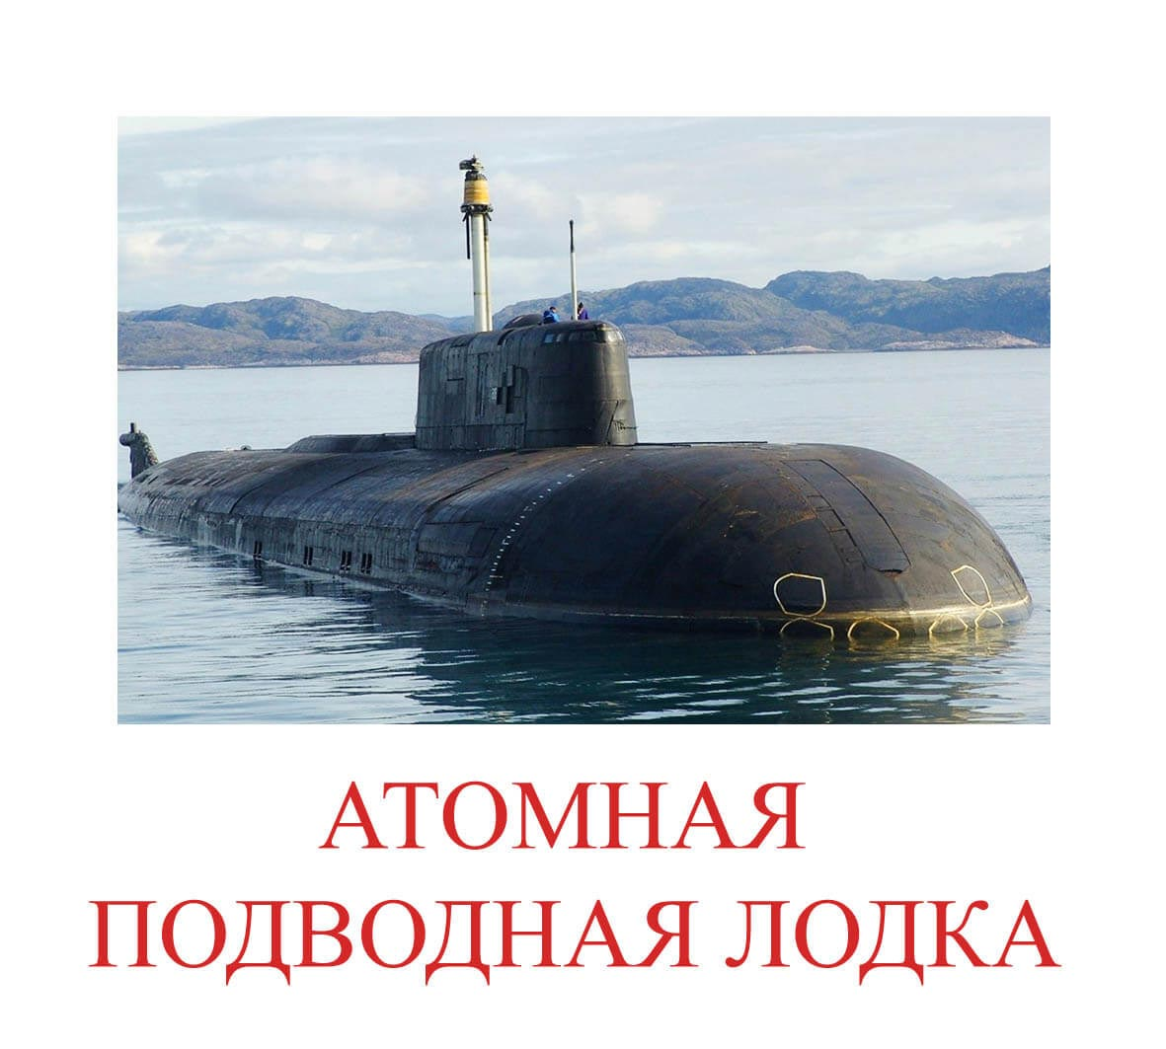

Slide 14
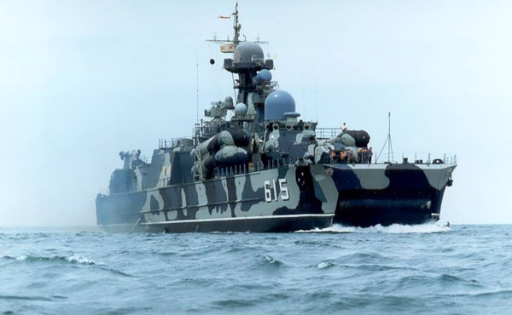
МАЛЫЕ РАКЕТНЫЕ КАТЕРА НА ВОЗДУШНОЙ ПОДУШКЕ «БОРА»

